Slide 1
Кыргыз тили илими кафедрасынын профессордук окутуучулук курамынын резюмелери

Slide 2
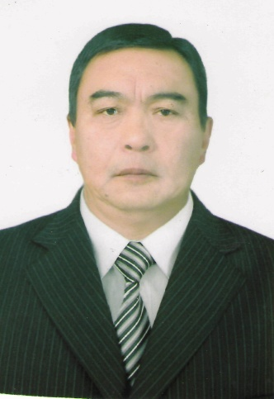
Элчиев Жаанбай Элчиевич кыргыз тили илими кафедрасыны башчысы, ф.и.д., профессор
Элчиев Жаанбай Элчиевич Кыргыз тили илими кафедрасынын башчысы, ф.и.д., профессор
Жеке маалымат
Фамилиясы |  |  | Элчиев
Аты |  |  | Жаанбай
Атасынын аты |  |  | Элчиевич
Туулган жылы |  |  | 15.01.1957
Байланыш маалыматтары: |  | Рабочий телефон
 |  | Домашний телефон
 |  | Мобильный телефон |  |  |  | 0777-77-31-41
 |  | Факс
 |  | E-mail |  |  |  | elchiev1957 @mail.ru
Билими:
Окууга тапшырган жылы / Бүткөн жылы | ЖОЖ |  |  |  | Факультет |  | Кесиби
1980/1984 | ОшМПИ |  |  |  | Филология факультети |  | Кыргыз тили жана адабияты мугалими
Негизги эмгектери 1.Кекетүү, какшыктоо, табалоо маанилерин туюнтуучу тилдик бирдиктер. Наука и новые технологии №2, 2014. 2.Сүйлөмдөгү эскерүү, эскертүү жана эстетүү маанилеринин берилүү өзгөчөлүктөрү. Наука и новые технологии №2, 2014. 3.Белгисиздик жана эканжылык маанилери. “ОшМУ жарчысы” №2, 2014 4.Таңдануу жана кабатырлануу маанилеринин сүйлөмдө уюшулуш жолдору. “ОшМУ жарчысы” №2, 2014 5.Элчиев Ж. Когнитивно – смысловое строение пословичного предложения. Языки в диалоге культур ( к 70-летию профессора М.Дж.Тагаева) Бишкек, 2017. 6.Элчиев Ж. Слово обычай в народно-поэтическом дискурсе. Наука, новые технологии и инновации. Кыргызстан №2, г.Бишкек,2018 7. О теориях глоттогенеза (статья) Новые технологии в социально-гуманитарных науках и образовании: современное состояние, проблемы, перспективы развития. Материалы Международной научно-практической конференции. –Белгород, 2018. Ч.1. -81-87 бб.
Квалификациясын жогорулатуусу |  |  |  |  |  |  |  | Название
Өткөн мекеменин аталышы, сертификаттын номери |  |  |  | Өткөн жери, (шаары), датасы
Билим берүү чөйрөсүндөгү сапаттын кепилдиги боюнча агенствосу “Ednet” “ЖОЖдо өзүн өзү баалоонун негизинде отчет даярдоо” тренинг өткөндүгүн ырастайт. |  |  |  | 8.12.2018. Ош Кыргызстан
Иш тажрыйбасы
1. 1973-78-ж.ж. “Алай” совхозунда жумушчу. 2. 1978-80-ж.ж. Ош шаарындагы №1 облтубсанаторияда бухгалтер. 3. 1984-88-ж.ж. Алай районундагы И. Монуев атындагы орто мектептин кыргыз тили жана адабияты мугалими. 4. 1988-90-ж.ж. ОшМПИнин кыргыз тилин жана адабиятын окутуунун усулу кафедрасынын окутуучусу. 5. 1990-жылдан ОшМУнун кыргыз тил илими кафедрасынын окутуучусу, улук окутуучусу, доценти болуп иштеп келе жатат. 6. 1996-жылы “Кыргыз тилиндеги жаксыз сүйлөмдөр” деген темадагы кандидаттык диссертациясын Бишкек шаарында коргогон. 7. 1996-97-Теология факультетиндеги жалпы билим берүүчү предметтер кафедрасынын башчысы. 8. 2003-жылы “Тил таануу” адистиги боюнча доцент илимий наамын алган. 9. 1997-2007-ж.ж. Кыргыз тил илими кафедрасынын башчысы. 10. 2007-2010-ж.ж. Кыргыз филологиясы факультетинин деканы болуп иштеген. 11. 2015-жылы “Сүйлөмдүк келки маанилердин типтери жана түрлөрү” деген темадагы докторлук диссертациясын Бишкек шаарында коргогон. 12. Учурда кыргыз тили илими кафедрасынын башчысы болуп эмгектенүүдө.
Билген тилдери |  |  |  | Кыргыз тили - (эне-тил) Орус тили – эркин
Кошумча маалымат
Илимий наамы/ кандидаттык диссертациясын жактаган жылы
1. Темасы: Кыргыз тилиндеги жаксыз сүйлөмдөр Шифри: Кыргыз тили-10.02.01 Илимий жетекчиси: ф.и.д. проф. А. Жапаров Багыт берген мекеме: И. Арабаев Коргогон жылы: 1996-жылы, 26-июнь Коргогон жери: Бишкек 7. Доктордук темасы: “Сүйлөмдүн келки маанилеринин типтери жана түрлөрү”. 8. Шифри: кыргыз тили-10.02.01 9. Илимий кеңешчи: ф.и.д., проф Зулпукаров 10. Багыт берген мекеме.И.Арабаев 11.Коргогон жылы.2015-жыл 30-июнь 12. Коргогон жери. Бишкек

Slide 3
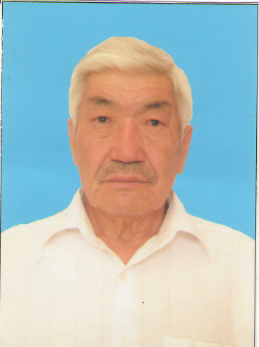
Нуруев Тыныбек Эркебаевич кыргыз тили илими кафедрасынын профессору ф.и.к.

Slide 4
Турганбаев Нурмамат Орозович кыргыз тили илими кафедрасынын доценти ф.и.к.

Slide 5
Нармырзаева Курманжан Жыргалбаевна кыргыз тили илими кафедрасынын доценти ф.и.к.

Slide 6
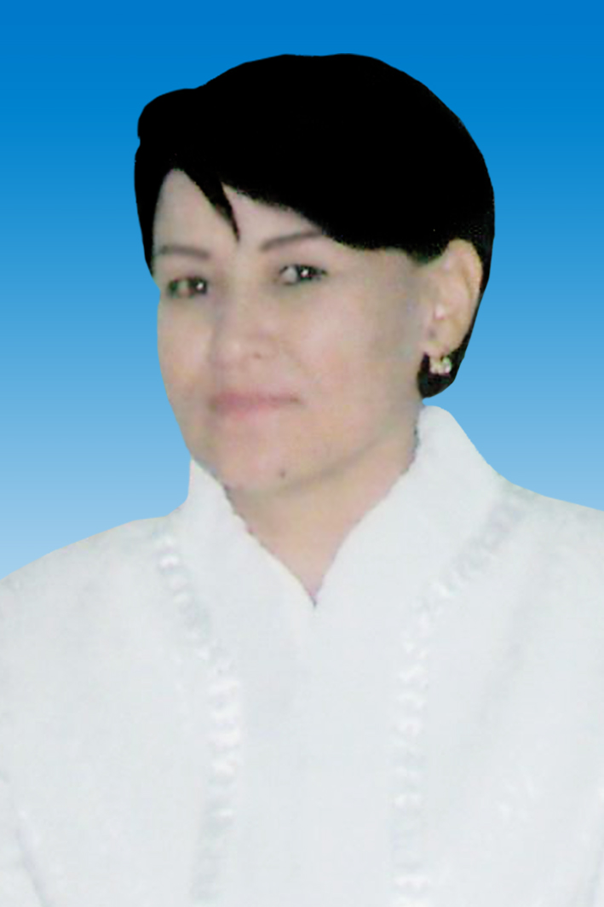
Кошуева Майниса Жумаевна кыргыз тили илими кафедрасынын доценти ф.и.к.

Slide 7
Камардинова Уялхан Нурмаматовна кыргыз тили илими кафедраснын доценти, ф.и.к.

Slide 8
Шарипова Мастура Сайпидиновна кыргыз тили илими кафедрасынын доценти п.и.к.

Slide 9
Мапаева Нуржамал Абдиллажановна кыргыз тили илими кафедрасынын доценти ф.и.к.

Slide 10
Кожоева Гүлжамал Жайлообаевна кыргыз тили илими кафедраснын доценти ф.и.к.

Slide 11
Тажибаева Жыпрагүл Жамшитовна кыргыз тили илими кафедраснын окутуучусу

Slide 12
Шапаңова Курманжан Ныязбековна кыргыз тили илими кафедраснын катчы-референти

